Slide 1
第十三章 深度学习
卿来云

Slide 2
深度学习简介
神经元结构
全连接前馈神经网络
卷积神经网络
跳接网络结构
循环神经网络
Transformer
模型训练Tips
无监督深度学习
半监督深度学习
Outline

Slide 3
深度模型训练
梯度下降的改进
小批量随机梯度下降
自适应梯度方向（动量法）
自适应学习率
参数初始化
抗过拟合策略

Slide 4
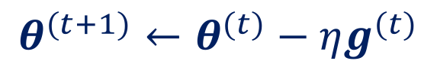
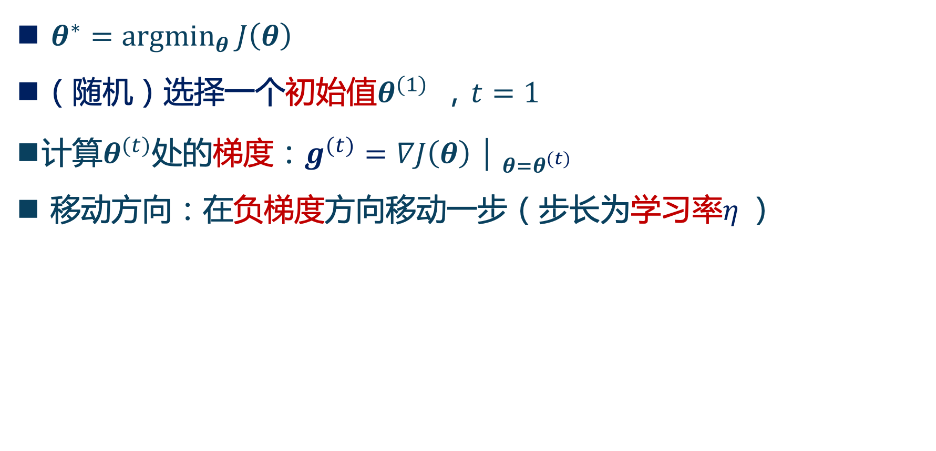
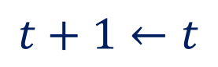
回忆：梯度下降
$θ^{∗}=\underset{θ}{argmin}{J\left(θ\right)}$
（随机）选择一个初始值$θ^{(1)}$ ，$t=1$
计算$θ^{(t)}$处的梯度：$g^{(t)}={∇J\left(θ\right)｜}_{{θ=θ}^{(t)}}$
移动方向：在负梯度方向移动一步（步长为学习率$η$）
$$θ^{(t+1)}←θ^{(t)}−ηg^{(t)}$$
$$t+1←t$$

Slide 5
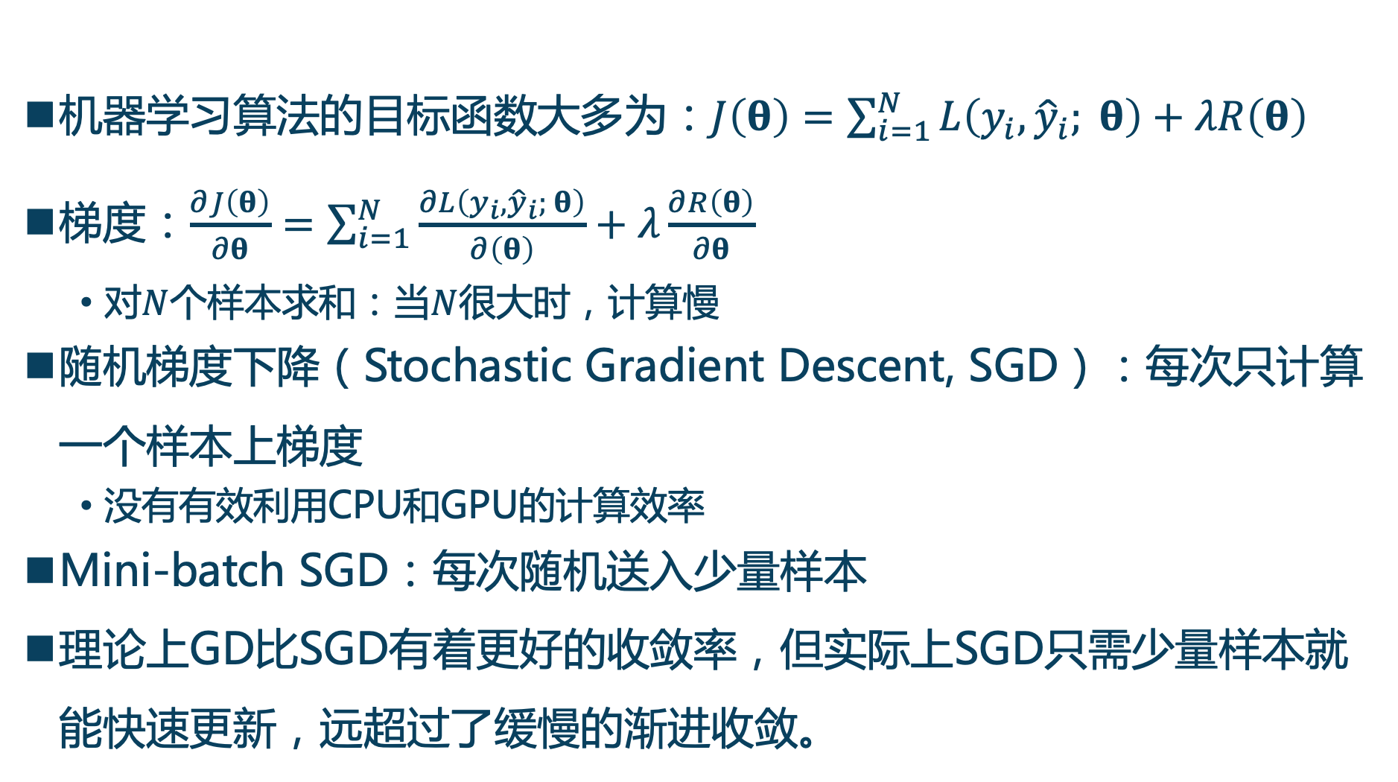
梯度计算：Mini-batch SGD
机器学习算法的目标函数大多为：$J\left(θ\right)=\sum_{i=1}^{N}{L\left(y_{i},{\hat{y}}_{i}; θ\right)}+λR\left(θ\right)$
梯度：$\frac{∂J\left(θ\right)}{∂θ}=\sum_{i=1}^{N}{\frac{∂L\left(y_{i},{\hat{y}}_{i}; θ\right)}{∂\left(θ\right)}}+λ\frac{∂R\left(θ\right)}{∂θ}$
对$N$个样本求和：当$N$很大时，计算慢
随机梯度下降（Stochastic Gradient Descent, SGD）：每次只计算一个样本上梯度
没有有效利用CPU和GPU的计算效率
Mini-batch SGD：每次随机送入少量样本
理论上GD比SGD有着更好的收敛率，但实际上SGD只需少量样本就能快速更新，远超过了缓慢的渐进收敛。

Slide 6
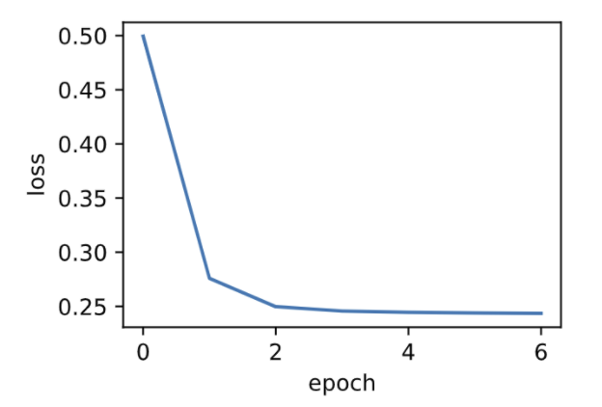
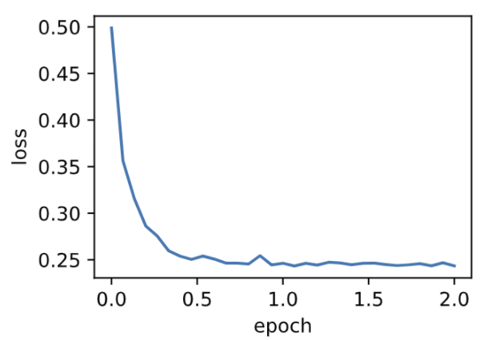
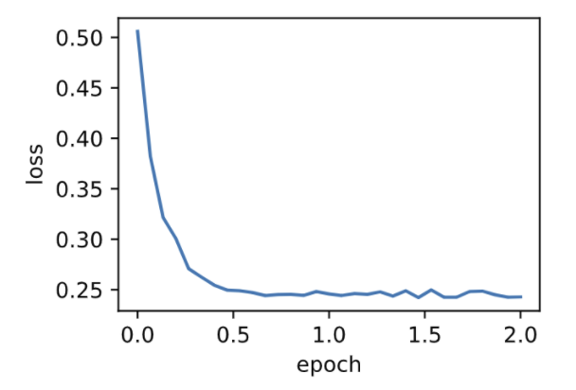
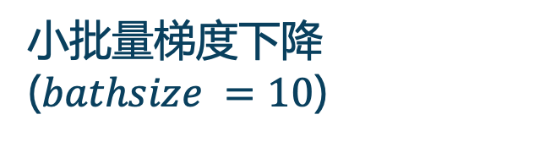
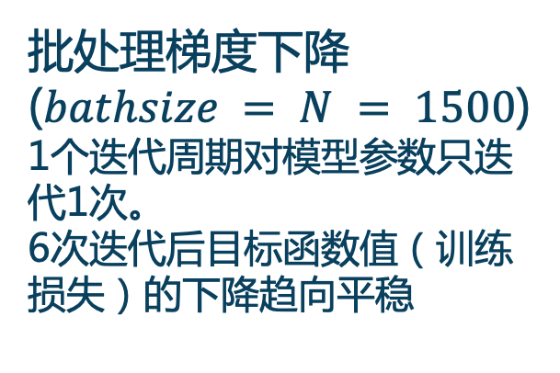
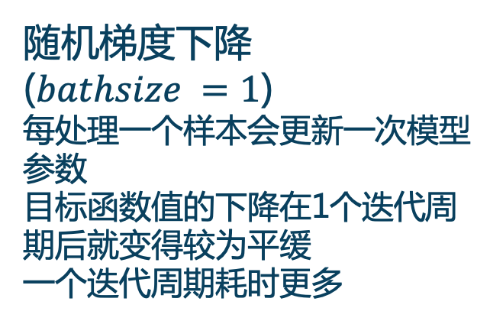
例：小批处理梯度下降
小批量梯度下降
($bathsize =10$)
批处理梯度下降
($bathsize = N = 1500$)
1个迭代周期对模型参数只迭代1次。
6次迭代后目标函数值（训练损失）的下降趋向平稳
随机梯度下降
($bathsize =1$)
每处理一个样本会更新一次模型参数
目标函数值的下降在1个迭代周期后就变得较为平缓
一个迭代周期耗时更多
https://tangshusen.me/Dive-into-DL-PyTorch/#/chapter07_optimization/7.3_minibatch-sgd

Slide 7
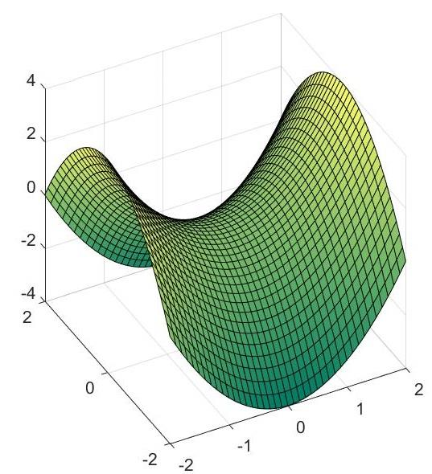

Mini-batch SGD
扰动小球，可能使小球滑落
另外可能由于SGD在学习中增加了噪声，有正则化的效果。
扰动可以帮助逃离鞍点
在某些硬件上使用特定大小的数组时，运行时间会更少。尤其是在使用GPU时，通常使用2的幂数作为批量大小可以获得更少的运行时间。
如果批量处理中的所有样本可以并行地处理（通常确是如此），则内存消耗和批量大小会正比。对于很多硬件设施，这是批量大小的限制因素。

Slide 8
深度模型训练
梯度下降的改进
小批量随机梯度下降
自适应梯度方向（动量法）
自适应学习率
参数初始化
抗过拟合策略

Slide 9
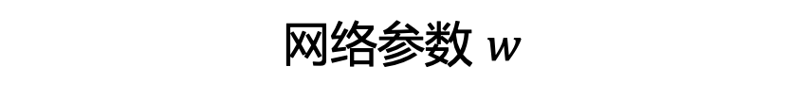
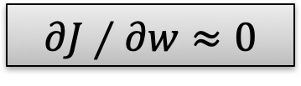
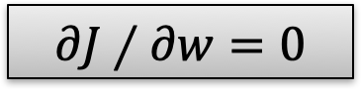
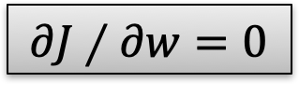
梯度下降
梯度下降法在有些地方（Hessian矩阵病态）进展缓慢
目标函数
平坦区域很慢
陷入鞍点
陷入局部最小值
$$∂J∕∂w≈0$$
$$∂J∕∂w=0$$
$$∂J∕∂w=0$$
网络参数 $w$
Notes:
鞍点, 高原Plateaus：梯度消失, 算法减慢
局部极小：可能导致梯度消失,算法 无法提高

Slide 10
物理世界中 ……
动量/惯性
在梯度下降中加入该性质？
Notes:
Momentum: 動量

Slide 11
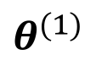
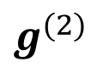
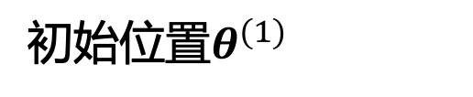
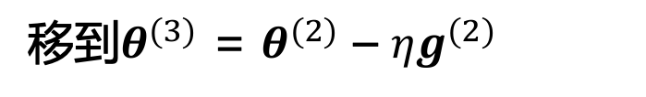
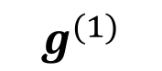
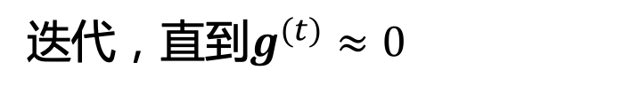
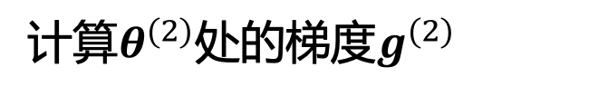
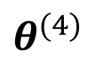
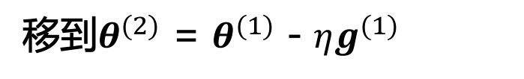
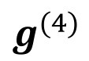
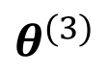
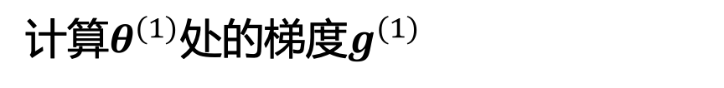
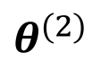
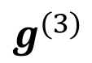
回忆：朴素梯度下降
$$g^{(1)}$$
初始位置$θ^{(1)}$
$$g^{(2)}$$
计算$θ^{(1)}$处的梯度$g^{(1)}$
$$θ^{(1)}$$
$$θ^{(2)}$$
移到$θ^{(2)}$ = $θ^{(1)}$ - $ηg^{(1)}$
$$g^{(3)}$$
计算$θ^{(2)}$处的梯度$g^{(2)}$
$$θ^{(3)}$$
梯度
移到$θ^{(3)}$ = $θ^{(2)}$ – $ηg^{(2)}$
动量
$$g^{(4)}$$
$$θ^{(4)}$$
……
迭代，直到$g^{(t)}≈0$
Notes:
平凡的；普通的；乏味的

Slide 12
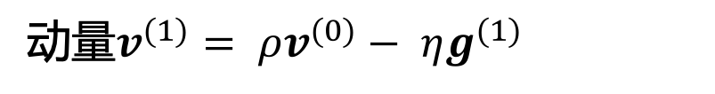
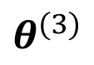
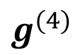
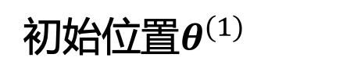
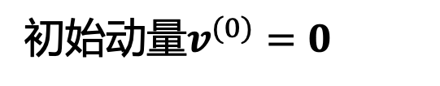
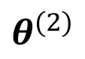
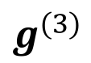
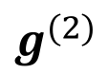
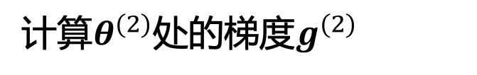
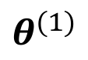
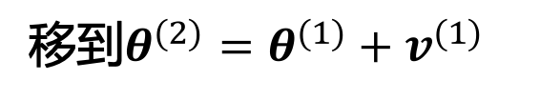
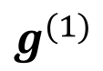
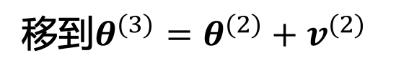
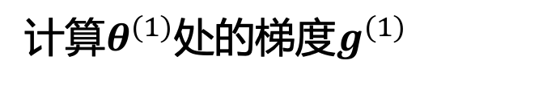
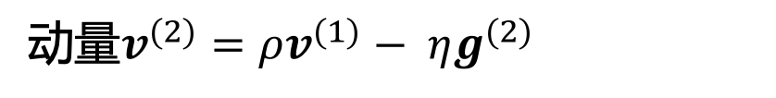
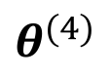
移动方向：动量法
初始动量$v^{(0)}=0$
动量：上一时刻的动量减去当前的梯度
初始位置$θ^{(1)}$
计算$θ^{(1)}$处的梯度$g^{(1)}$
$$g^{(1)}$$
$$g^{(2)}$$
动量$v^{(1)}= ρv^{(0)}− ηg^{(1)}$
$$θ^{(1)}$$
移到$θ^{(2)}=θ^{(1)}+v^{(1)}$
$$θ^{(2)}$$
$$g^{(3)}$$
$$θ^{(3)}$$
计算$θ^{(2)}$处的梯度$g^{(2)}$
梯度
动量$v^{(2)}=ρv^{(1)}− ηg^{(2)}$
移动量
移到$θ^{(3)}=θ^{(2)}+v^{(2)}$
$$θ^{(4)}$$
$$g^{(4)}$$
上一时刻的移动量
移动量不仅与梯度有关，还与前一时刻的移动量有关。

Slide 13
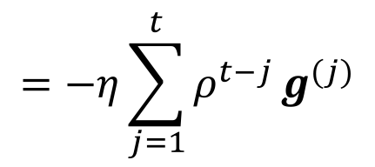
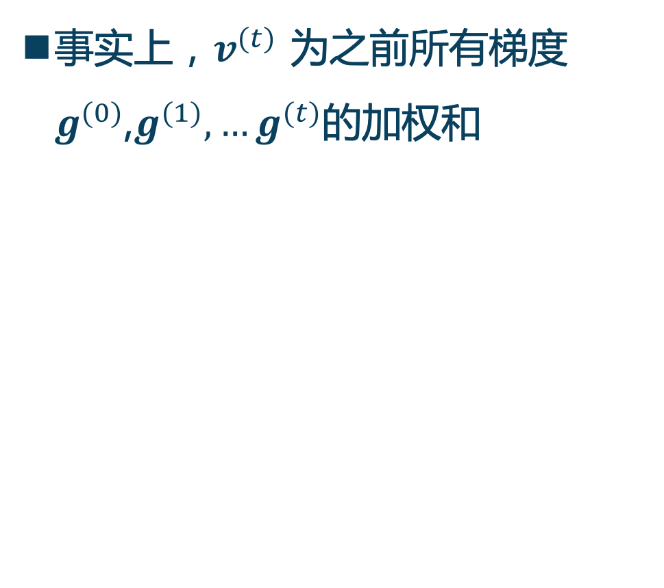
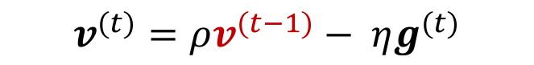
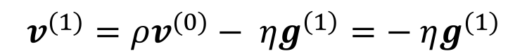
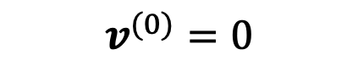
动量法
初始动量$v^{(0)}=0$
事实上，$v^{(t)}$ 为之前所有梯度$g^{(0)}$,$g^{(1)}, …g^{(t)}$的加权和
初始位置$θ^{(1)}$
计算$θ^{(1)}$处的梯度$g^{(1)}$
$$v^{(0)}=0$$
动量$v^{(1)}= ρv^{(0)}− ηg^{(1)}$
$$v^{(1)}=ρv^{(0)}− ηg^{\left(1\right)}=− ηg^{(1)}$$
移到$θ^{(2)}=θ^{(1)}+v^{(1)}$
$$v^{(2)}=ρv^{(1)}− ηg^{\left(2\right)}=−ρηg^{\left(1\right)}− ηg^{(2)}$$
……
计算$θ^{(2)}$处的梯度$g^{(2)}$
$$v^{(t)}=ρv^{(t−1)}− ηg^{(t)}$$
动量$v^{(2)}=ρv^{(1)}− ηg^{(2)}$
$$=ρ\left(−ρv^{(t−2)}− ηg^{(t−1)}\right)− ηg^{(t)}$$
移到$θ^{(3)}=θ^{(2)}+v^{(2)}$
$$=−η\sum_{j=1}^{t}{ρ^{t−j}}g^{(j)}$$
移动量不仅与梯度有关，还与前一时刻的移动量有关。
负梯度的指数衰减平均
Notes:
$ρ$=0.9

Slide 14


动量法
仍然不能保证到达全局最小值，but give some hope ……
目标函数
位移= $−∂J∕∂w$+ 动量
负梯度： $−∂J∕∂w$
下降初期时，下降方向一致，能加速
动量
真正的移动量
在梯度改变方时，能够减少更新。
𝜕J∕𝜕𝑤 = 0
下降中后期时，在局部最小值来回震荡时，使得更新幅度增大，跳出陷阱。
Notes:
动量梯度下降算法主要带来了两个方面的改进：(1) 加速梯度下降算法。动量一词源于物理学，我们可以很形象的理解为物体沿山坡下滑的过程中的任意时刻的速度可以分解为当前位置的坡度下降的方向(当前梯度方向)和物体的惯性(历史速度方向)的矢量和。因此当我们考虑历史梯度信息后，梯度下降算法会下降得更快；(2) 抑制震荡。梯度下降算法会受到损失函数海森矩阵的条件数(海森矩阵的最大特征根与最小特征根的比值)的影响 [Sutton, 1986]，条件数越大海森矩阵的病态程度越高，此时梯度方向对参数空间的某些方向极度敏感，我们能够观察到参数的更新路径震荡剧烈。动量梯度下降法能够累计在正确前进方向的梯度，并且抵消部分敏感方向的震荡幅度。在理论研究方面，可以证明动量梯度下降法主要是修正了海森矩阵条件数的影响，即将最优收缩系数中的变为了，从而加速收敛。

Slide 15



Nesterov动量法
SGD with Nesterov Momentum（涅斯捷罗夫动量法）
不计算当前位置的梯度，而是计算如果按照速度方向走了一步，那个时候的梯度，再与速度一起计算更新方向
梯度下降：
$$v^{(t)}={−η∇J\left(θ\right)｜}_{{θ=θ}^{(t)}}$$
动量法：
$$v^{(t)}=ρv^{(t−1)}− η{∇J\left(θ\right)｜}_{{θ=θ}^{(t)}}$$
NAG：
$v^{(t)}=ρv^{(t−1)}−{η\left.∇J\right|}_{θ^{(t)}+ρv^{(t−1)}}$
Notes:
尤里·涅斯捷罗夫：Yurii Nesterov是俄罗斯数学家，是国际公认的凸优化专家，尤其是高效算法和数值优化分析的开发。他目前是鲁汶天主教大学的教授。
NAG就对Momentum说：“既然我都知道我这一次一定会走的量，那么我何必还用现在这个位置的梯度呢？我直接先走到之后的地方，然后再根据那里的梯度再前进一下，岂不美哉？”
这个NAG的等效形式与Momentum的区别在于，本次更新方向多加了一个，它的直观含义就很明显了：如果这次的梯度比上次的梯度变大了，那么有理由相信它会继续变大下去，那我就把预计要增大的部分提前加进来；如果相比上次变小了，也是类似的情况。这样的解释听起来好像和原本的解释一样玄，但是读者可能已经发现了，这个多加上去的项不就是在近似目标函数的二阶导嘛！所以NAG本质上是多考虑了目标函数的二阶导信息，怪不得可以加速收敛了！其实所谓“往前看”的说法，在牛顿法这样的二阶方法中也是经常提到的，比喻起来是说“往前看”，数学本质上则是利用了目标函数的二阶导信息。
https://zhuanlan.zhihu.com/p/22810533

Slide 16




动量法比较
$$J(w_{1},w_{2})=\sum_{i=1}^{N}{{\left(y_{i}−\left(w_{1}x_{i,1}+w_{2}x_{i,2}\right) \right)}^{2}}$$
梯度下降 动量法 NAG
收敛快
迭代次数比梯度下降法少一半
尤其前几次迭代参数更新量大
最后阶段搜索范围越过了最佳位置（学习率较大），这时两次更新方向相反，动量法会使得更新幅度减小，再慢慢回到最佳位置
提前预知目标函数的信息，相当于多考虑了目标函数的二阶导数信息，类似牛顿法的思想，因此搜索路径更合理，收敛速度更快
Notes:
动量法：加速学习并且减缓来回振动
减少振动的轨迹浪费更少时间在山谷窄轴上来回移动，一定程度克服了病态条件和随机梯度方差

Slide 17



动量法比较
$$J(w_{1},w_{2})=\sum_{i=1}^{N}{{\left(y_{i}−\left(w_{1}x_{i,1}+w_{2}x_{i,2}\right) \right)}^{2}}$$
梯度下降 动量法 NAG
目标函数在竖直方向比在水平方向的斜率的绝对值更大，梯度下降法中参数在竖直方向比在水平方向移动幅度更大，在长轴上呈“之”字形反复跳跃，缓慢向最小值逼近 。
（不同参数的梯度范围差异大）
竖直方向上的移动更加平滑，且在水平方向上更快逼近最优解，
因为此时竖直方向的当前梯度与之前的梯度方向相反相互抵消，移动的幅度小
提前预知目标函数的信息，相当于多考虑了目标函数的二阶导数信息，类似牛顿法的思想，因此搜索路径更合理，收敛速度更快
Notes:
目标函数面有狭窄的山谷
更新轨迹沿山谷呈Z字形
动量梯度下降算法主要带来了两个方面的改进：(1) 加速梯度下降算法。 (2) 抑制震荡。梯度下降算法会受到损失函数海森矩阵的条件数(海森矩阵的最大特征根与最小特征根的比值)的影响 [Sutton, 1986]，条件数越大海森矩阵的病态程度越高，此时梯度方向对参数空间的某些方向极度敏感，我们能够观察到参数的更新路径震荡剧烈。动量梯度下降法能够累计在正确前进方向的梯度，并且抵消部分敏感方向的震荡幅度。在理论研究方面，可以证明动量梯度下降法主要是修正了海森矩阵条件数的影响，即将最优收缩系数中的变为了，从而加速收敛。
NAG考虑的是一个更加“聪明”的小球，它并不是短视地考虑当前时刻的梯度，而是超前考虑未来时刻的梯度，即按照动量方向前进至处的梯度。当梯度方向发生变化时，动量梯度的纠正机制往往需要累积几步，而NAG能够更早的进行纠正。这种超前的思路使得NAG能够进一步抑制震荡，从而加速收敛。当损失函数为凸函数时，可以证明NAG算法的收敛速率由O（1/T）提升为O（1/T^2）。

Slide 18
深度模型训练
梯度下降的改进
小批量随机梯度下降
自适应梯度方向（动量法）
自适应学习率
参数初始化
抗过拟合策略

Slide 19



学习率
学习率对训练的影响
目标函数变化太慢：学习率太低
目标函数出现NaN：通常意味着学习率太高
建议：[1e-3 ... 1e-5]

Slide 20



自适应学习率
AdaGrad
经常更新的参数学习率较小，尽量不被单个样本影响较大
偶尔更新的参数学习率大一些，希望能从偶然出现的样本上多学一些
使用二阶动量（迄今为止所有梯度值的平方和）来度量历史更新频率
优点：减缓陡峭区域的下降过程、加速平坦区域的过程
问题：梯度会累加得越来越大，学习率衰减，会导致学习速率衰减过快
$$s^{\left(t\right)}=s^{\left(t−1\right)}+g^{\left(t\right)}⊙g^{\left(t\right)}$$
$⊙$：向量按元素乘
$\sqrt{()}$：对向量按元素求平方根
初始学速率$η$：一般设置为0.01
$ε$通常取很小的数：如${10}^{−6}$
$$θ^{(t+1)}=θ^{(t)}−\frac{η}{\sqrt{s^{\left(t\right)}+ε}}{⊙g}^{(t)}$$
Notes:
AdaGrad的主要贡献在于可以进行学习率的自适应调整，同时对梯度下降法略有加速。但是它也有很明显的缺点，更新公式的分母是所有历史信息的求和，因此会随着迭代变得越来越大，从而使得学习率衰减过快。AdaGrad算法在实际操作中往往会出现算法找到极小值点之前提前停止的情况。

Slide 21




RMSProp/ AdaDelta
为了缓解Adagrad学习率衰减过快，RMSprop改变梯度累积为指数衰减的移动平均以丢弃遥远的过去历史。
AdaGrad：
RMSprop ：
$$s^{\left(t\right)}=s^{\left(t−1\right)}+g^{\left(t\right)}⊙g^{\left(t\right)}$$
$s^{\left(t\right)}=ρs^{(t−1)}+(1−ρ)g^{(t)}⊙g^{(t)}$
$$θ^{(t+1)}=θ^{(t)}−\frac{η}{\sqrt{s^{\left(t\right)}+ε}}{⊙g}^{(t)}$$
$$θ^{(t+1)}=θ^{(t)}−\frac{η}{\sqrt{s^{\left(t\right)}+ε}}{⊙g}^{(t)}$$
$ρ$通常设置为0.9
Notes:
AdaDelta不再使用全部历史信息，而是提出使用某个固定窗宽内的历史梯度信息计算累计平方和。由于计算固定w窗宽内的梯度累积平方和需要存储w个历史梯度平方的信息，AdaDelta转而使用指数加权的方式累积历史信息：
RMSprop[Tieleman and Hinton, 2012]和AdaDelta的思路十分相似，两个算法同年分别被Hinton和Zeiler提出，有趣的是Hinton正是Zeiler的导师。RMSprop最早出现在Hinton在Coursera的课程中，这一算法成果并未发表。其更新公式与第一阶段的AdaDelta一致：
Root Mean Squares of gradients

Slide 22







Adam（ Adaptive Moment Estimation ）
Adam：Adaptive + Momentum，同时利用一阶动量和二阶动量
超参数建议： $ρ_{1}=0.9，ρ_{2}=0.999，η=\text{1}\text{e}\text{−3 }或\text{5}\text{e}\text{−4}$
历史梯度的衰减均值：一阶矩
历史梯度平方的衰减均值：二阶矩
$$v^{\left(t\right)}=ρ_{1}v^{\left(t−1\right)}−\left(1−ρ_{1}\right)g^{(t)}$$
$s^{(t)}=ρ_{2}s^{(t−1)}+\left(1−ρ_{2}\right)g^{(t)}⊙g^{(t)}$
$${\hat{v}}^{\left(t\right)}=\frac{v^{\left(t\right)}}{1−ρ_{1}^{t}},$$
$${\hat{s}}^{\left(t\right)}=\frac{s^{\left(t\right)}}{1−ρ_{2}^{t}}$$
偏差校正:
$$𝔼\left[g^{(t)}\right]=𝔼\left[{\hat{v}}^{\left(t\right)}\right]$$
$$𝔼\left[{\left(g^{(t)}\right)}^{2}\right]=𝔼\left[{\hat{s}}^{\left(t\right)}\right]$$
AdaGrad / RMSProp
$$θ^{(t+1)}=θ^{(t)}−\frac{η}{\sqrt{{\hat{s}}^{\left(t\right)}+ε}}⊙{\hat{v}}^{\left(t\right)}$$

Slide 23




Nadam
Nadam：将Adam中关于搜索方向的部分改为使用Nesterov动量
Adam：
Nadam ：
$$θ^{(t+1)}=θ^{(t)}−\frac{η}{\sqrt{{\hat{s}}^{\left(t\right)}+ε}}⊙{\hat{v}}^{\left(t\right)}$$
$$θ^{(t+1)}=θ^{(t)}−\frac{η}{\sqrt{{\hat{s}}^{\left(t\right)}+ε}}⊙{\hat{v}}^{\left(t\right)}$$
$$=θ^{(t)}−\frac{η}{\sqrt{{\hat{s}}^{\left(t\right)}+ε}}⊙\left(ρ_{1}{\hat{v}}^{\left(t−1\right)}+\frac{1−ρ_{1}}{1−ρ_{1}^{t}}g^{(t)}\right)$$
$$=θ^{(t)}−\frac{η}{\sqrt{{\hat{s}}^{\left(t\right)}+ε}}⊙\left(ρ_{1}{\hat{v}}^{\left(t\right)}+\frac{1−ρ_{1}}{1−ρ_{1}^{t}}g^{(t)}\right)$$

Slide 24


各种改进的梯度下降法的可视化结果
鞍点：一阶导数等于0但是海森矩阵的特征值有正有负
自适应学习率类的算法(AdaGrad, AdaDelta和RMSprop)的优化路径直接走向了右边的极小值点，
但是动量梯度法(绿色曲线)和NAG(紫色曲线)均是先走到了另一处狭长的区域，再转向极小值点，
且NAG的纠正速度快于动量梯度法。
SGD(红色曲线)在鞍点处停止
动量梯度法(绿色曲线)和NAG(紫色曲线)在鞍点处停留一会后逐渐脱离鞍点，
三种自适应学习率算法则能够快速摆脱鞍点。
Notes:
六种梯度下降改进算法在Beale函数的函数曲面的优化路径。等高线由红变蓝的过程表示函数值由大到小，最小值点在图中由五角星标出。

Slide 25
优化方法
Adam 通常是一个很好的选择。
学习率下降的SGD+Momentum 通常比Adam好一点点，但需要仔细调整
前期用Adam，享受Adam快速收敛的优势
后期切换到SGD，慢慢寻找最优解
更多更新的新优化器可以参考：An updated overview of recent gradient descent algorithms – John Chen – ML at Rice University (johnchenresearch.github.io)

Slide 26
深度模型训练
梯度下降的改进
小批量随机梯度下降
自适应梯度方向（动量法）
自适应学习率
参数初始化
抗过拟合策略

Slide 27

权重初始化
随机起始点
使用适当范围内的随机值初始化权重
训练的开始容易受到数值不稳定性的影响
远离最优点的表面可能很复杂
接近最优点的表面可能更平坦
接近最优点

Slide 28

网络权重参数初始化
对简单的机器学习模型，如Logistic回归，简单的将模型参数初始化0或较小的随机数即可。
对深度模型，由于目标函数非凸，层次深，如何选择参数初始值便成为一个值得探讨的问题。
偏置参数$b$通常设置为$0$
模型权重的初始化对于网络的训练很重要：不好的初始化参数会导致梯度传播问题，降低训练速度；好的初始化参数能够加速收敛，并且更可能找到较优解。

Slide 29




随机数初始化
例：10层DNN
每层权重都用$N(0,0.01)$随机初始化，
经过10层网络后各层的输出分布
每层权重都用$N(0,1)$随机初始化，
经过10层网络后各层的输出分布
各层的数据分布不一致
随着层数的增加,
几乎所有的输出值都很接近0
权重更有可能为较大的值
各层输出的几乎全部集中在-1或1附近，
神经元呈饱和状态，梯度为0，
即出现“死亡神经元”，参数难以被更新

Slide 30







每层输出和梯度的方差
略去非线性变换部分，全连接每层输出$o$和输入$x$之间的关系为
将每层的输出和梯度看成随机变量
假设所有$w_{i,j}$独立同分布，$x_{j}$独立同分布，且$w_{i,j}$和$x_{j}$独立
则输出的期望和方差为：
$$o_{i}=\sum_{j=1}^{N_{in}}{w_{i,j}}x_{j}$$
$N_{in}$: 神经元的输入维度
$𝔼[w_{i,j}]=0$, $Var\left[w_{i,j}\right]=σ^{2},$
$𝔼[x_{j}]=0$, $Var[x_{j}]=γ^{2}$
$𝔼[o_{i}]=$ $𝔼[\sum_{j=1}^{N_{in}}{w_{i,j}}x_{j}]$
$$=\sum_{j=1}^{N_{in}}{𝔼\left[{w_{i,j}x}_{j}\right]}=\sum_{j=1}^{N_{in}}{𝔼\left[w_{i,j}\right]𝔼\left[x_{j}\right]}=0$$

Slide 31






每层输出和梯度的方差
输出的方差为：
若要使该层输出的方差（$N_{in}σ^{2}γ^{2}$）与输入的方差（$γ^{2}$）想等，则
$$Var\left[o_{i}\right]=𝔼\left[o_{i}^{2}\right]−{\left(𝔼[o_{i}]\right)}^{2}$$
$$=𝔼\left[w_{i,j}^{2}x_{j}^{2}\right]−0$$
$$=\sum_{j=1}^{N_{in}}{𝔼\left[w_{i,j}^{2}\right]}+\sum_{j=1}^{N_{in}}{𝔼\left[x_{j}^{2}\right]}$$
$$=N_{in}σ^{2}γ^{2}$$
$$N_{in}σ^{2}=1.$$

Slide 32





每层输出和梯度的方差
类似的，反向传播时，经过一层后梯度的方差不变，得到为：
因此，要使该层输出和梯度的方差都不变，
$$N_{out}σ^{2}=1.$$
$$N_{in}σ^{2}=1.$$
$$\frac{1}{2}\left(N_{in}σ^{2}+N_{out}σ^{2}\right)=1$$
$$N_{out}σ^{2}=1.$$
$$σ^{2}=\frac{2}{N_{in}+N_{out}}$$

Slide 33





Xavier初始化
保持各层的激活值的方差和梯度的方差在传播过程中保持一致
假设激活函数为线性函数，推导得出：
$$Var[W]=\frac{2}{N_{in}+N_{out}}$$
$N_{in}$：该层输入的数目
$N_{out}$：该层输出的数目
激活函数取sigmoid或tanh，且$x,W$很小时，他们的乘积之和也较小，sigmoid和tanh在0附件的表现与线性相似，梯度接近 1
Xavier 初始化ReLU 激活函数无能能力，因为当输入小于0时，ReLU激活函数输出为0，不满足线性假设。
对激活函数sigmoid或tanh ，
后续层的输出依然保持较好的高斯分布

Slide 34


He初始化
在ReLU网络中，假定每一层有一半的神经元被激活（输入大于0），另一半为0，所以，要保持方差不变，只需要在Xavier初始化的基础上再除以2:
$$Var\left[W\right]=\frac{4}{N_{in}+N_{out}}$$

Slide 35
Batch Normalization (BN)
输入输出方差相等：将输出值强行做一次高斯归一化和线性变换
Ioffe S, Szegedy C. Batch normalization: Accelerating deep network training by reducing internal covariate shift[J]. arXiv preprint arXiv:1502.03167, 2015.

Slide 36



回忆：特征标准化
输入数据做标准化处理：每个特征的均值为0、标准差为1
标准化：各个特征的分布相近→更容易训练出有效的模型
$$x_{i}^{′}=\frac{x_{i}−μ_{}}{σ_{}}$$

Slide 37




隐含层?
在深层神经网络中，即使输入数据已做标准化，训练中模型参数的更新依然很容易造成靠近输出层输出的剧烈变化 → 难以训练出有效的模型
特征缩放
特征缩放?
特征缩放?
$$x$$
Layer 1
$$a^{(1)}$$
$$\text{Layer}\text{ 2}$$
$$a^{(2)}$$
……
困难：统计量在训练中会变化。
Batch normalization
小的学习率也有用，但训练会更慢。
Notes:
Normalizes layer inputs to zero mean and unit variance. whitening.
Naive method: Train on a batch. Update model parameters. Then normalize. Doesn't work: Leads to exploding biases while distribution parameters (mean, variance) don't change.
对于神经网络的各层输出，由于它们经过了层内操作作用，其分布显然与各层对应的输入信号分布不同，而且差异会随着网络深度增大而增大，可是它们所能“指示”的样本标记（label）仍然是不变的，这便符合了covariate shift的定义。由于是对层间信号的分析，也即是“internal”的来由。
If we do it this way gradient always ignores the effect that the normalization for the next batch would have
i.e. : “The issue with the above approach is that the gradient descent optimization does not take into account the fact that the normalization takes place”

Slide 38














Batch normalization
在小批量上进行标准化（这里称为归一化normalization ），不断调整神经网络中间输出，从而使整个神经网络在各层的中间输出的数值更稳定。
$$μ=\frac{1}{3}\sum_{i=1}^{3}{z_{i}}$$
Batch normalization需要在较大的batch size上才能工作。
$$x_{1}$$
$$W^{(1)}$$
$$z_{1}$$
$$σ=\sqrt{\frac{1}{3}\sum_{i=1}^{3}{{\left(z_{i}−μ\right)}^{2}}}$$
$$x_{2}$$
$$W^{(1)}$$
$$z_{2}$$
$$x_{3}$$
$$W^{(1)}$$
$$z_{3}$$
$$μ$$
$$σ$$
$μ$ 、$σ$ 与 $z^{i}$有关
Notes:
上學期好多人做!
https://ntumlds.wordpress.com/2017/03/26/r05922005_rrrr/

Slide 39



















Batch normalization
$${\tilde{z}}_{i}=\frac{z_{i}−μ}{σ}$$
$${ \tilde{z}}_{1}$$
Sigmoid
$$x_{1}$$
$$W^{(1)}$$
$$z_{1}$$
$$a_{1}$$
$$x_{2}$$
$${ \tilde{z}}_{2}$$
Sigmoid
$$W^{(1)}$$
$$z_{2}$$
$$a_{2}$$
$${ \tilde{z}}_{3}$$
Sigmoid
$$x_{3}$$
$$W^{(1)}$$
$$z_{3}$$
$$a_{3}$$
$$μ$$
$$σ$$
如何反向传播？
$μ$ 、$σ$ 与$z_{i}$有关
Notes:
https://ntumlds.wordpress.com/2017/03/26/r05922005_rrrr/

Slide 40












Batch normalization
$${\tilde{z}}_{i}=\frac{z_{i}−μ}{σ}$$
$${\hat{z}}_{i} =γ⨀{\tilde{z}}_{i}+β$$
$${ \tilde{z}}_{1}$$
$$x_{1}$$
$$W^{(1)}$$
$$z_{1}$$
$$a_{1}$$
$$x_{2}$$
$${ \tilde{z}}_{2}$$
$$W^{(1)}$$
$$z_{2}$$
$$a_{2}$$
$${ \tilde{z}}_{3}$$
$$x_{3}$$
$$W^{(1)}$$
$$z_{3}$$
$$a_{3}$$
$$μ$$
$$σ$$
$$β$$
$$γ$$
$μ$ 、$σ$ 与$z_{i}$有关
Notes:
https://ntumlds.wordpress.com/2017/03/26/r05922005_rrrr/

Slide 41

Batch Normalization
# BN model bn_model = nn.Sequential(
nn.Linear(input_size,100), #1 myBatchNorm2d(100),
nn.Sigmoid(),
nn.Linear(100,100), #2
myBatchNorm2d(100),
nn.Sigmoid(),
nn.Linear(100,100), #3
myBatchNorm2d(100),
nn.Sigmoid(),
nn.Linear(100,10) # out )

Slide 42













Batch normalization
$$\tilde{z}=\frac{z−μ}{σ}$$
$${\hat{z}}_{i}=γ⨀{\tilde{z}}_{i}+β$$
测试
测试时没有batch
理想的解决方案：在整个训练集上计算$μ$, $σ$
现实的方案：在训练时计算每个batch的$μ$, $σ$移动平均
$$x$$
$$W^{(1)}$$
$$z$$
$$\tilde{z}$$
$$\hat{z}$$
根据batch计算$μ$, $σ$
$γ$, $β$ 为网络参数
Acc
$$μ_{300}$$
$$μ_{100}$$
$$μ_{1}$$
更新
Notes:
上學期好多人做!
https://ntumlds.wordpress.com/2017/03/26/r05922005_rrrr/

Slide 43













Batch normalization的好处
可以采用更大的学习率、收敛速度更快
受初始化的影响变弱
减少对正则化的依赖
$$×k$$
$$×k$$
$$keep$$
$$x_{i}$$
$$W^{(1)}$$
$$z_{i}$$
$${\tilde{z}}^{i}$$
$${\hat{z}}^{i}$$
$$k$$
$$k$$
$${\tilde{z}}_{i} =\frac{z_{i}−μ}{σ}$$
$${\hat{z}}_{i} =γ⨀{\tilde{z}}_{i}+β$$
$$k$$
Notes:
https://towardsdatascience.com/batch-normalization-in-3-levels-of-understanding-14c2da90a338

Slide 44
预训练
预训练（pre-training）是一种非常有效的神经网络的初始化方法。
非监督：贪心地逐层训练自编码器得到初始权重，然后再做细调（不再常用）
类似问题中已经训练好的模型
若数据集与预训练模型采用的训练数据集非常相似，且新数据集较小，只要在预训练模型最顶层输出特征上再训练一个线性分类器即可
若新数据集较大，可以使用一个较小的学习速率对预训练模型的最后几个顶层进行调优。
如果新数据集与预训练模型采用的训练数据集相差较大但拥有足够多的数据，则需要对网络的多个层进行调优，同样也要使用较小的学习速率。
最坏的情况是新数据集不仅较小，而且与原始数据集相差较大，此时基于较为靠前的特征层就使用SVM分类器可能是相对较好的方案 。

Slide 45
模型初始化建议
使用 ReLU（无BN） 激活函数时，最好选用 He 初始化方法，将参数初始化为服从高斯分布或者均匀分布的较小随机数。
使用 BN 时，减少了网络对参数初始值尺度的依赖，此时使用较小的标准差（如0.01）的高斯分布进行初始化即可。
借助预训练模型中参数作为新任务参数初始化的方式也是一种简便易行且十分有效的模型参数初始化方法。

Slide 46
深度模型训练
梯度下降的改进
小批量随机梯度下降
自适应学习率
自适应梯度方向
参数初始化
抗过拟合策略
及早停止（Early Stopping）
正则
丢弃法（Dropout）
参数初始化

Slide 47

Early Stopping
目标函数
Stop at here
Validation set
Testing set
Training set
Epochs
Notes:
Validation set: The data set can used to evaluate your model but not involve in training.
Validation set: seplit from training data
Acturally is difficult
http://deeplearning.net/tutorial/mlp.html#mlp

Slide 48




正则（Regularization）
机器学习模型的目标函数通常包含两项：
模型不仅在训练集上的损失和要小，而且参数要尽可能接近0
$$J\left(θ\right)=\sum_{i=1}^{N}{L\left(y_{i},{\hat{y}}_{i};θ\right)}+λR\left(θ\right)$$
正则项：
$$θ=\left[w_{1},w_{2}, …,\right]$$
损失函数
(如交叉熵损失，L2损失 …)
L2 正则：
Weight Decay
$${\left\|θ\right\|}_{2}^{2}=w_{1}^{2}+w_{2}^{2}+…$$
L1 正则：${\left\|θ\right\|}_{1}^{}=\left|w_{1}\right|+\left|w_{2}\right|+…$
(正则项不考虑偏置)
Notes:
L1 is also good, subtle difference

Slide 49



Dropout
更瘦
在每个Mini- Batch训练时
随机删除一部分神经元，即随机地将输入中的每个元素以概率$p$置0
前向传播
反向传播损失，更新参数 （没有被删除的那一部分神经元的参数得到更新，删除的神经元参数保持被删除前的结果）
$$r_{j}^{(l)}=Bernoulli(1−p)$$
使得$𝔼[a]=𝔼[dropout(a)]$ ：对下一层网络而言，输入的幅值“看起来”一样
${\tilde{a}}^{(l)}=r^{(l)}⊙a^{(l)}$, $z_{i}^{(l+1)}=w_{i}^{(l)}{\tilde{a}}^{(l)}+b_{i}^{(l+1)},a_{i}^{(l+1)}=\left(\frac{1}{1−p}\right)σ\left(z_{i}^{(l+1)}\right)$
Notes:
基因随机拆了又拆，破坏了大段基因的联合适应性
dropout强迫一个神经单元，和随机挑选出来的其他神经单元共同工作，达到好的效果。消除减弱了神经元节点间的联合适应性，增强了泛化能力。
比如一个神经元的输出是x，那么在训练的时候它有1-p的概率参与训练，p的概率丢弃，那么它输出的期望是（1-p）x+ p*0 = (1-p)x。因此除以（1-p）可以得到同样的期望。

Slide 50
Dropout
测试时没有 Dropout

Slide 51
Dropout – 直觉解释
我的 partner不好，所以我要好好做
如果每个人都期望组里其他人好好干活，最后什么也干不好（三个和尚没水喝）。
但是，如果你知道你的小伙伴可能会dropout，你就会干得更好，这样才能完成任务。
测试时，大家都好好干，没有人dropout，因此会得到很好的结果。
Notes:
dropout强迫一个神经单元和随机挑选出来的其他神经单元共同工作，达到好的效果。消除减弱了神经元节点间的联合适应性，增强了泛化能力。
那就是植物和微生物大多采用无性繁殖，因为他们的生存环境的变化很小，因而不需要太强的适应新环境的能力，所以保留大段大段优秀的基因适应当前环境就足够了。
而高等动物却不一样，要准备随时适应新的环境，因而将基因之间的联合适应性变成一个一个小的，更能提高生存的概率。

Slide 52
Dropout：可视为一种集成学习
Training Set
集成学习
数据集 1
数据集 2
数据集 3
数据集 4
网络1
网络2
网络3
网络4
以不同的结构训练多个模型

Slide 53





Dropout ：可视为一种集成学习
集成学习：结合几个模型降低泛化误差的技术
但训练太多模型并集成，计算和存储代价太大
测试数据 $x$
网络1
网络2
网络3
网络4
$$y1$$
$$y2$$
$$y3$$
$$y4$$
平均
Notes:
集成学习：结合几个模型降低泛化误差的技术，
但训练太多模型并集成，计算和存储代价太大
- Dropout提供了一种近似的、低成本集成方法

Slide 54


Dropout ：可视为一种集成学习
Dropout提供了一种近似的、低成本集成方法
minibatch
1
minibatch
2
minibatch
3
minibatch
4
带Dropout的训练
$M$个神经元
……
$2^{M}$种可能的网络
每次用一个mini-batch训练一个网络
这些网络中有些参数是共享的。
Notes:
集成学习：结合几个模型降低泛化误差的技术，
- Dropout提供了一种近似的、低成本集成方法

Slide 55





Dropout ：可视为一种集成学习
带Dropout的测试
测试数据$x$
……
$$y1$$
$$y2$$
$$y3$$
?????
平均
≈
$$y$$
Notes:
0,0 -> 0
1,0 -> 1
0,-1 -> -2
1,-1 -> -1
½, -1/2 -> -0.5
1,2
Geometric Mean?

Slide 56
Dropout 小结
Dropout被大量利用于全连接网络
对大型网络中间层，p=0.5是理想的
对于输入层， p应保持在0.2或更低：删除输入数据会对训练产生不利影响
在卷积网络隐藏层中由于卷积自身的稀疏化以及稀疏化的ReLu函数的大量使用等原因，Dropout策略在卷积网络隐藏层中使用较少。
Notes:
0,0 -> 0
1,0 -> 1
0,-1 -> -2
1,-1 -> -1
½, -1/2 -> -0.5
1,2
Geometric Mean?

Slide 57

Debug 网络—— 观察loss curve

Slide 58

Debug 网络—— 观察train/val accuracy

